Slide 1


第8章
一阶电路的暂态分析
8.2 零输入响应 Zero-input response
8.3 直流电源激励下的响应
8.3.1 直流电源激励的RC电路
8.3.2 直流电源激励的RL电路
8.3.3 RC电路的方波响应
8.4 正弦电源激励下的RC电路
8.6 线性非时变特性

Slide 2
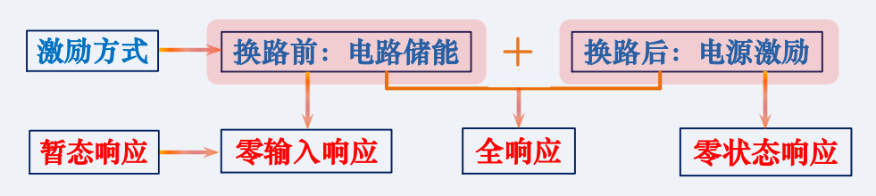
换路后外加激励为零，仅由动态元件初始储能产生的电压和电流。
零输入响应
动态元件初始能量为零，由t >0电路中外加激励作用所产生的响应。
零状态响应
电路的初始状态不为零，同时又有外加激励源作用时电路中产生的响应。
全响应

Slide 3
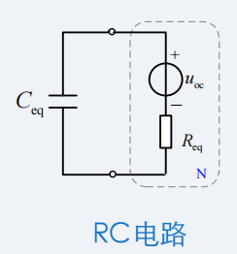
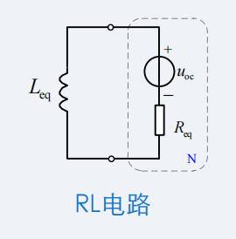


Slide 4
8.2 零输入响应
体现电路自身固有特性
1. RC 电路
通解：
特征方程：
特征根：
固有频率
则
代入初始值：
可得：
最终可得：

Slide 5

表明
电压、电流是随时间按同一指数规律衰减的函数；
U₀
u_{C}
连续函数
i
跃变
I₀
0
t
0
t
响应与初始状态成线性关系，其衰减快慢与RC有关;
令 τ =RC, 称τ为一阶电路的时间常数

Slide 6
τ = RC
时间常数τ 的大小反映了电路过渡过程时间的长短
u_{c}
τ 大→过渡过程时间长
U₀
τ 大
τ 小→过渡过程时间短
电压初值一定：
τ 小
物理含义
0
t
C 大（R一定） W=Cu²/2 储能大
放电时间长
R 大（ C一定） i=u/R 放电电流小

Slide 7
t
0 τ 2τ 3τ 5τ
U₀ U₀ e ⁻¹ U₀ e ⁻² U₀ e ⁻³ U₀ e ⁻⁵
U₀ 0.368U₀ 0.135U₀ 0.05U₀ 0.007U₀
注意
a. τ :电容电压衰减到原来电压36.8%所需的时间。工程上认为, 经过 3τ－5τ , 过渡过程结束。

Slide 8
b. 时间常数τ 的几何意义：
t₁时刻曲线的斜率等于
u_{c}
τ ＝ t₂－ t₁
次切距的长度
U₀
0
t₁
t₂
t
τ

Slide 9
电容不断释放能量被电阻吸收, 直到全部消耗完毕.
能量关系
+
C
设 u_{C}(0₊)=U₀
u_{C}
R
－
电容放出能量：
电阻吸收（消耗）能量：

Slide 10
例 一组 40μF的电容器，从高压电网上切除，切除瞬间，电容器两端的电压为 3.5kV。切除后，电容经本身漏电电阻Rs放电。今测得Rs＝100MΩ，试求电容器电压下降到1kV所需的时间。
解 电容从高压电网切除的等效电路如右图，电容器经漏电电阻器Rs放电，其电压逐步降低
其中 τ =RsC =100×10⁶×40×10⁻⁶=4000s
如果在t=t₁时v_{C}下降到1000V，则有
解得 t₁= ln3.5×4000=1.2528×4000=5011s
可见，电容虽与电源断开已逾1小时，但还保持高达1000V电压。这样高的电压足以造成人身安全事故。

Slide 11
Example:
8.2 零输入响应 Zero-input response
Assume u_{c}(0-)=10V. Find u_{c} for t>0.

Slide 12
2. RL 电路
8.2 零输入响应 Zero-input response
→

Slide 13
响应与初始状态成线性关系，其衰减快慢与L/R有关;
τ = L/R
令 称为一阶RL电路时间常数
时间常数τ 的大小反映了电路过渡过程时间的长短
τ 大→过渡过程时间长
τ 小→过渡过程时间短
物理含义
电流初值i_{L}(0)一定：
L大 W=Li_{L}²/2 起始能量大
R小 P=Ri² 放电过程消耗能量小
放电慢，τ 大

Slide 14
能量关系
电感不断释放能量被电阻吸收, 直到全部消耗完毕。
i
设 i_{L}(0₊)=I₀
R
+
L
u_{L}
电感放出能量：
–
电阻吸收（消耗）能量：

Slide 15
2. RL 电路
8.2 零输入响应 Zero-input response
例8-2-3

Slide 16

例1
t=0时,打开开关S，求u_{v}
。电压表量程：50V
S(t=0)
R=10Ω
i_{L} (0₊) = i_{L}(0－) = 1 A
解
+
i_{L}
u_{V}
10V
V
R_{V}
10kΩ
L=4H
–
u_{V} (0₊)=－ 10000V
造成
V
损坏。

Slide 17
小结
一阶电路的零输入响应是由储能元件的初值引起的响应, 都是由初始值衰减为零的指数衰减函数；
u_{C} (0₊) = u_{C} (0－)
RC电路
i_{L}(0₊)= i_{L}(0－)
RL电路

Slide 18
小结
衰减快慢取决于时间常数τ；
RC
电路
τ = R C
τ = L/R
RL
电路
R为与动态元件相连的一端口电路的等效电阻
同一电路中所有响应具有相同的时间常数；
一阶电路的零输入响应和初始值成正比，称为零输入线性。

Slide 19
换路后外加激励为零，仅由动态元件初始储能产生的电压和电流。
零输入响应
动态元件初始能量为零，由t >0电路中外加激励作用所产生的响应。
零状态响应
电路的初始状态不为零，同时又有外加激励源作用时电路中产生的响应。
全响应

Slide 20
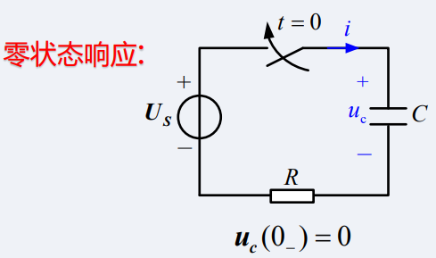
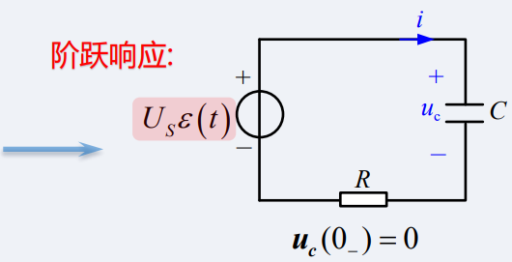



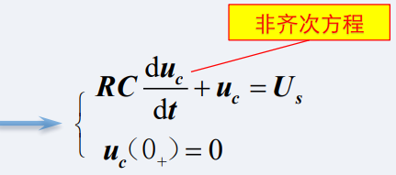




8.3.1 一阶电路的零状态响应
通解
特解

Slide 21
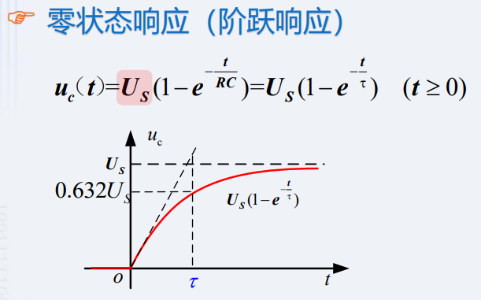
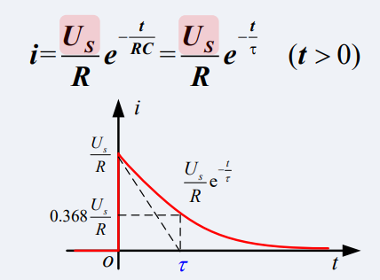
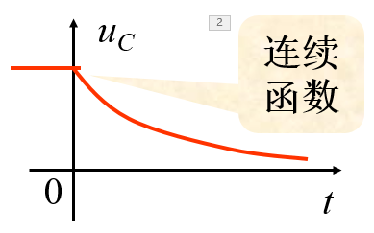
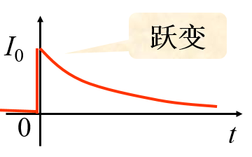
8.3.1 一阶电路的零状态响应
零输入响应
电路暂态过程的长短与电源激励、初始储能无关，取决于时间常数 τ 。换路后，电路经过 3τ~5τ 过渡过程结束。
零状态响应与独立电源的输出量呈线性关系；零输入响应与储能元件初始状态呈线性关系。

Slide 22
电压、电流是随时间按同一指数规律变化的函数：
响应变化的快慢，由时间常数τ＝RC决定；τ 大，充电慢，τ 小充电就快；
+
R
响应与外加激励成线性关系；
U_{S}
C
能量关系
-
电源提供能量：
电阻消耗能量：
电容储存能量：
电源提供的能量一半消耗在电阻上，一半转换成电场能量储存在电容中。

Slide 23
三要素法
其解的一般形式为：
令 t = 0₊

Slide 24
8.3直流电源激励下的响应
直流电源激励下的一阶电路通解：
分析一阶电路问题转为求解电路的三个要素的问题。
用t→∞的稳态电路求解
用0₊等效电路求解

Slide 25
8.3.1 一阶电路的零状态响应
动态元件初始能量为零，由t >0电路中外加激励作用所产生的响应。
零状态响应
非齐次线性常微分方程
1.RC电路的零状态响应
R
方程：
S(t=0)
+
+
u_{R}
–
+
C
U_{S}
u_{C}
解答形式为：
–
i
–
u_{C} (0－)=0

Slide 26
8.3.1 一阶电路的零状态响应
R
S(t=0)
+
+
u_{R}
–
+
C
U_{S}
u_{C}
–
i
–
u_{C} (0－)=0
三要素：
从以上式子可以得出：

Slide 27
例
t=0时,开关S闭合，已知 u_{C}(0－)=0，求(1)电容电压和电流,(2) u_{C}＝80V时的充电时间t 。
解
(1)这是一个RC电路零状态响应问题，有：
S
500Ω
+
i
+
100V
10μF
u_{C}
－
-
(2)设经过t₁秒，u_{C}＝80V

Slide 28
S(t=0)
R
i_{L}
2. RL电路的零状态响应
+
+
u_{R}
–
+
已知i_{L}(0－)=0，电路方程为：
U_{S}
u_{L}
L
–
—
i_{L}
t
0
u_{L}
U_{S}
0
t

Slide 29
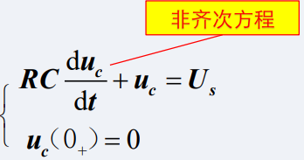


$$U_{0}$$

Slide 30





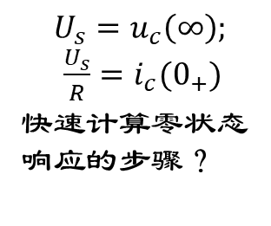

8.3.1 一阶电路的全响应
$$U_{s}=u_{c}\left(∞\right);$$
$\frac{U_{s}}{R}=i_{c}(0_{+})$
快速计算零状态响应的步骤？
应用三要素法
$$U_{0}$$
通解
特解
$$U_{0}$$
$$U_{0}$$

Slide 31
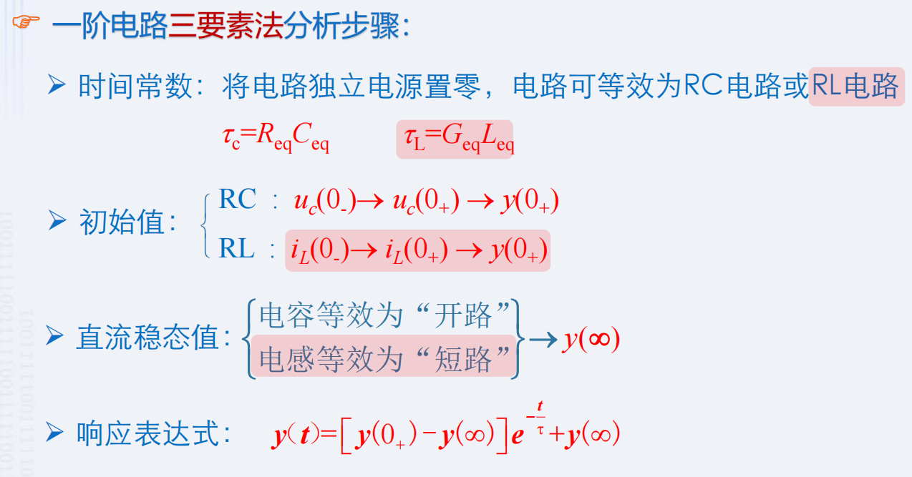

Slide 32
8.3 一阶电路的全响应
电路的初始状态不为零，同时又有外加激励源作用时电路中产生的响应。
全响应
1. 全响应
以RC电路为例，电路微分方程：
S(t=0)
R
+
u_{R}
–
三要素：
+
U_{S}
C
u_{C}
i
–
强制分量(稳态分量)
自由分量(暂态分量)

Slide 33

2. 全响应的两种分解方式
着眼于电路的两种工作状态
物理概念清晰
全响应 = 强制分量(稳态分量)+自由分量(暂态分量)
u_{c}
稳态分量
U_{S}
u_{C}'
U₀
u_{c}
全解
t
0
U₀
-U_{S}
暂态分量

Slide 34
着眼于因果关系
便于叠加计算
零状态响应
零输入响应
全响应 = 零状态响应 + 零输入响应
S(t=0)
S(t=0)
S(t=0)
R
R
R
+
+
+
+
U_{S}
U_{S}
C
U_{S}
C
C
–
–
–
u_{C} (0－)=U₀
u_{C} (0－)= 0
u_{C} (0－)=U₀

Slide 35
零输入响应
零状态响应
u_{c}
全响应
U_{S}
U₀
零状态响应
t
0
零输入响应

Slide 36
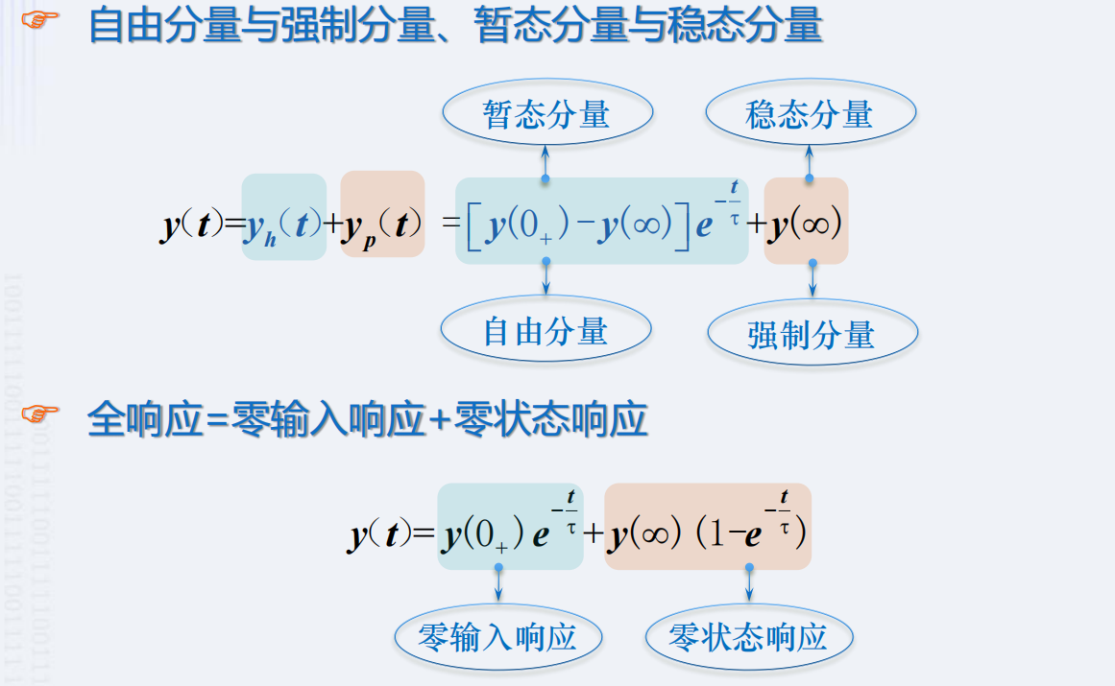

Slide 37
Practice
Find u_{c} for t>0.
三要素法：

Slide 38
例
已知：t=0时开关由1→2，求换路后的u_{C}(t)
2
i₁
4Ω
1
4Ω
+
2A
0.1F
i₁
1Ω
+
u
4Ω
－
u_{C}
4Ω
8V
2i₁
－
2i₁
－
+
－
+
－
+
解
三要素为：

Slide 39

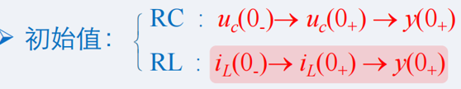
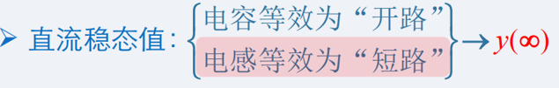

动态电路的指数衰减系数（时间常数）是由电路结构、参数决定的， 与电路的初始储能及独立电源无关。
一阶电路的零输入响应与初始状态变量成线性关系。
一阶电路的零状态响应与独立电源输出量成正比。
一阶电路的三要素法是分析一阶电路的有效方法。其核心内容是用电路分析方法求取：时间常数、初始值和稳态解这三个关键要素。

Slide 40
8.3.3 RC电路的方波响应
u_{S}
+
-
+ u_{C} -
+
u_{R}
-
100V
u_{S}
R
u_{C}(0⁻)=0
0
T
2T
3T
t
（1） T >> τ
u_{C}
u_{C}(0₊)=0
100V
0 < t < T
u_{C}(∞)=100V
τ = RC
t
0
T
2T
3T
u_{C}(T₊)=100V
u_{C}(∞)=0
τ = RC
T < t < 2T

Slide 41
（2） T 与τ 接近
u_{S}
+
-
+ u_{C} -
+
u_{R}
-
100V
u_{S}
R
0
T
2T
3T
t
u_{C}(0⁻)=0
暂态过程：
u_{C}
100V
0
T
2T
3T
4T
5T
t

Slide 42
（2） T 与τ 接近
u_{S}
+
-
+ u_{C} -
+
u_{R}
-
100V
u_{S}
R
0
T
2T
3T
t
稳态解：
u_{C}(0⁻)=0
u_{S}
100 V
0 < t < T
等效电路图
U₂
U₁
+
-
+ u_{C} −
+
u_{R}
-
0
T
2T
3T
t
100V
R

Slide 43
100V
+
-
+ u_{C} -
U₂
+
u_{R}
-
R
U₁
u_{S}
0
t
T
2T
3T
u_{C}(0⁻)=0
+ u_{C} -
+
u_{R}
-
T < t < 2T
等效电路图
R

Slide 44
C
+
-
+ u_{C} -
+
u_{R}
-
100V
U₂
u_{S}
R
U₁
0
T
2T
3T
t
u_{C}(0⁻)=0
0 < t < T
T < t < 2T
t = T
t = 2T
这类问题的分析特点：
（1）设电路已经进入稳态
（2）画电路图，求解电路
（3）利用边界条件求出
关键点电压/电流

Slide 45




8.4正弦电源激励下的RC电路
$$u_{s}=U_{m}\cos\left(ωt+∅\right)$$
$$u_{cp}=A_{m}\cos\left(ωt+θ\right)$$
正弦激励特解形式
$$−ωRCA_{m}\sin\left(ωt+θ\right)+A_{m}\cos\left(ωt+θ\right)=U_{m}\cos\left(ωt+∅\right)$$
$$A_{m}\left[\frac{−ωRC}{\sqrt{1+{\left(ωRC\right)}^{2}}}\right]\sin\left(ωt+θ\right)+A_{m}\left[\frac{1}{\sqrt{1+{\left(ωRC\right)}^{2}}}\right]{\cos\left(ωt+θ\right)=\frac{U_{m}}{\sqrt{1+{\left(ωRC\right)}^{2}}}\cos\left(ωt+∅\right)}$$
$\cos{β}=\frac{1}{\sqrt{1+{\left(ωRC\right)}^{2}}}$ ; $\sin{β=\frac{ωRC}{\sqrt{1+{\left(ωRC\right)}^{2}}}; \tan{β=}}ωRC$
$$A_{m}{\cos\left(ωt+θ+β\right)=\frac{U_{m}}{\sqrt{1+{\left(ωRC\right)}^{2}}}\cos\left(ωt+∅\right)}$$
$$u_{c}\left(0_{+}\right)=u_{c}\left(0_{−}\right)=k+A_{m}\cos\left(θ\right)=U_{0}$$
$u_{c}=\left(U_{0}−A_{m}\cos{θ}\right)e^{−\frac{1}{RC}t}$+$A_{m}\sin\left(ωt+θ\right)$

Slide 46

8.4正弦电源激励下的RC电路
$$u_{s}=U_{m}\cos\left(ωt+∅\right)$$
合闸角
$$u_{cp}=A_{m}\cos\left(ωt+θ\right)$$
Sinusoidal steady-state
$u_{c}=\left(U_{0}−A_{m}\cos{θ}\right)e^{−\frac{1}{RC}t}$+$A_{m}\cos\left(ωt+θ\right)$
Transient
component
Steady-state
component

Slide 47
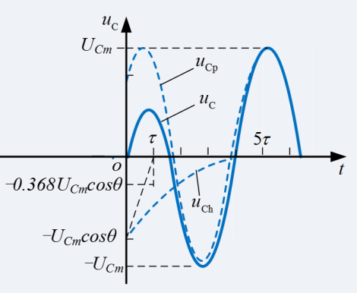


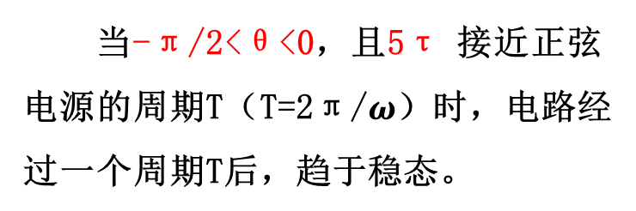
8.4正弦电源激励下的RC电路——零状态响应
$u_{c}=\left(U_{0}−A_{m}\cos{θ}\right)e^{−\frac{1}{RC}t}$+$A_{m}\cos\left(ωt+θ\right)$
Transient
component
Steady-state
component
在零状态响应分析下，U₀=0
$u_{c}=\left(−A_{m}\cos{θ}\right)e^{−\frac{t}{τ}}$+$A_{m}\cos\left(ωt+θ\right)$
当-π/2<θ<0，且5τ 接近正弦电源的周期T（T=2π/$ω$）时，电路经过一个周期T后，趋于稳态。

Slide 48
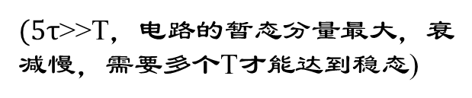


8.4正弦电源激励下的RC电路
$u_{c}=\left(U_{0}−A_{m}\cos{θ}\right)e^{−\frac{1}{RC}t}$+$A_{m}\cos\left(ωt+θ\right)$
Transient
component
Steady-state
component
$(5τ$>>T，电路的暂态分量最大，衰减慢，需要多个T才能达到稳态)
在零状态响应分析下，U₀=0
$u_{c}=\left(−A_{m}\cos{θ}\right)e^{−\frac{t}{τ}}$+$A_{m}\cos\left(ωt+θ\right)$
情形1：
$$当暂态分量为0，即θ=∅−arc\tan{ωRC}=π/2时$$
$u_{c}=\left(−A_{m}\cos{θ}\right)e^{−\frac{1}{RC}t}$+$A_{m}\cos\left(ωt+θ\right)$
$$=A_{m}\cos\left(ωt+θ\right)$$
暂态分量的值为零，说明电压响应中没有暂态分量，也就没有过渡过程，电路从换路一开始，就直接进入稳态。这是一种特殊情况。

Slide 49


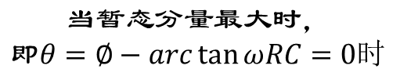
8.4正弦电源激励下的RC电路
在零状态下，U₀=0
$(5τ$>>T)
$u_{c}=\left(−A_{m}\cos{θ}\right)e^{−\frac{1}{RC}t}$+$A_{m}\cos\left(ωt+θ\right)$
$$当暂态分量最大时，$$
$$即θ=∅−arc\tan{ωRC}=0时$$
电路经过半个周期左右的时间，电压的暂态分量衰减极为有限，暂态分量于稳态分量的叠加结果为
这说明如果当电压的稳态分量经过极大值时换路，而电路的时间常数又大，则换路后电压的最大瞬时绝对值接近于稳态电压振幅的2倍。在工程中要注意电容器的耐压。

Slide 50


正弦电源激励下的RC电路小结
$$u_{s}=U_{m}\cos\left(ωt+∅\right)$$
$u_{c}=\left(U_{0}−A_{m}\cos{θ}\right)e^{−\frac{1}{RC}t}$+$A_{m}\cos\left(ωt+θ\right)$
➢ 正弦激励下的全响应是由暂态响应与稳态响应构成的，稳态响应用微分方程求解，求解是复杂的，今后会学习更有效的正弦稳态响应的分析方法。
零状态响应分析（比较激励的周期T和电路的时间常数5τ）
➢ 正弦激励下的暂态过程不仅与电源及电路参数有关，还与电源的合闸角有关，选择适当的合闸角，电路会直接进入稳态。
➢ 正弦激励下的暂态过程，由于合闸时间的不确定，会在电路 中产生“过电压”或“过电流”的现象，在选择元器件容量 时要充分考虑电路这种工作状态。

Slide 51


一阶电路直流电源下的响应
一阶电路正弦电源激励下的响应
$$u_{s}=U_{m}\cos\left(ωt+∅\right)$$
$u_{c}=\left(U_{0}−A_{m}\cos{θ}\right)e^{−\frac{1}{RC}t}$+$A_{m}\cos\left(ωt+θ\right)$
Transient
component
Steady-state
component

Slide 52

8.6线性非时变特性
线性非时变电路：
除独立电源外，元件是线性、非时变元件。
线性非时变动态电路的微分方程是常系数线性微分方程。
线性特性：
1. 齐次性
若激励变为原来的k倍，则响应也相应的变为原来的k倍
如：
零输入响应，激励初始电压$U_{0}$与响应分量$U_{0}e^{−t/RC}$成正比
零状态响应，激励U_{s}与响应分量$U_{s}(1−e^{−t/RC})$成正比

Slide 53
线性元件
VCCS
C
CCCS
VCVS
CCVS

Slide 54
8.6线性非时变特性
线性特性：
2. 可加性
若激励x₁(t)的响应为y₁(t)，激励x₂(t)的响应为y₂(t)，则激励x₁(t)+ x₂(t)的响应为y₁(t)+ y₂(t)，如：
全响应中电容初始电压U₀和直流电压源U_{s}共同激励的响应，等于各自单独激励的响应之叠加
综合上述两点，线性非时变电路的线性特性体现为：
若激励x₁(t)的响应为y₁(t)，激励x₂(t)的响应为y₂(t)，则激励k₁x₁(t)+k₂x₂(t)的响应为k₁y₁(t)+k₂y₂(t)
非时变特性：
线性非时变电路零状态响应的非时变特性体现为：
若激励x₁(t)的响应为y₁(t) ，则激励x₁(t-t₀) 的响应为y₁(t-t₀)

Slide 55
8.6线性非时变特性
零状态响应与激励间的关系
线性特性——齐次性
线性特性——可加性
非时变特性
线性非时变特性

Slide 56
零状态响应的阶跃函数表示
激励为单位阶跃函数时，电路中产生的零状态响应。用是s（t）表示。
阶跃响应
i
R
+
C
u_{C}
–
u_{C} (0－)=0
注意
和
的区别

Slide 57
Practice : Find the zero-state response u_{c .}
8.6线性非时变特性
0<t<5: Zero-state response
t>5: Zero-input response

Slide 58
8.7冲激响应计算
单位阶跃响应与单位冲激响应

Slide 59
ε(t)
单位阶跃函数
单位阶跃函数延迟
单位阶跃函数反转
广义函数
1
0
t
闸门函数
闸门函数-截取
分段波形广义函数
p(t)
单位脉冲函数
单位冲激函数
单位冲激函数延迟
单位冲激函数筛分
δ(t)
δ (t-t₀)
(1)
δ(t)
1/Δ
(1)
(1)
f(t)
0
t
t₀
t
f(0)
0
Δ
t
0
0
t

Slide 60
Practice : Find the impulse response .
8.7冲激响应计算
由阶跃响应获得冲激响应

Slide 61
Practice : 不含独立电源的线性时不变网络N的零输入响应为 ；原始储能不变，电压源 激励下的全响应为 。试确定 下的零状态响应。
电压源 激励下的零状态响应为：

Slide 62
作业
8.2节：8-2、8-4
8.3节：8-13、8-18，8-31
8.5节：8-37
8.6节：8-41
8.7节：8-48

